Slide 1
Проверка Д/з

Slide 2
Эти слова произошли от:
Латинского «чтение»
«усердно заниматься»
Греческого «школа»

Slide 3
Средневековая литература

Slide 4
Литература раннего средневековья стр. 224, п. 1.
Евангелие и жития святых
 | Рукописи, об истории народов. В основе лежит легенда и вымысел
 | Сказания о великих героях прошлого,

Slide 5
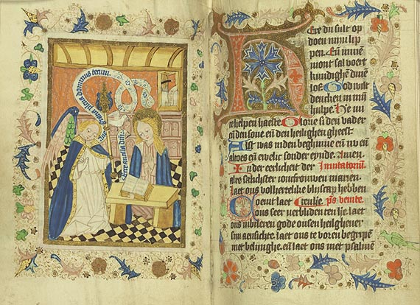
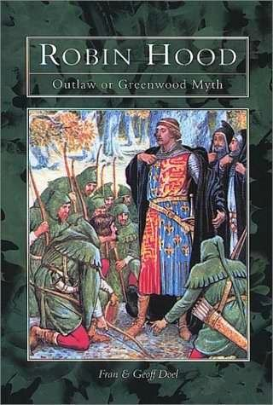
Рыцарская литература
Трубадуры | Поэты-певцы (рыцари). Поют песни о любви, о служении Прекрасной даме, о благородстве
Рыцарские романы и повести | Фантастический мир: феи, великаны, волшебники, красавицы
Рыцарская литература
Трубадуры
Рыцарская литература
Трубадуры | Поэты-певцы (рыцари). Поют песни о любви, о служении Прекрасной даме, о благородстве
Рыцарская литература
Трубадуры | Поэты-певцы (рыцари). Поют песни о любви, о служении Прекрасной даме, о благородстве
Рыцарские романы и повести | Фантастический мир: феи, великаны, волшебники, красавицы

Slide 6
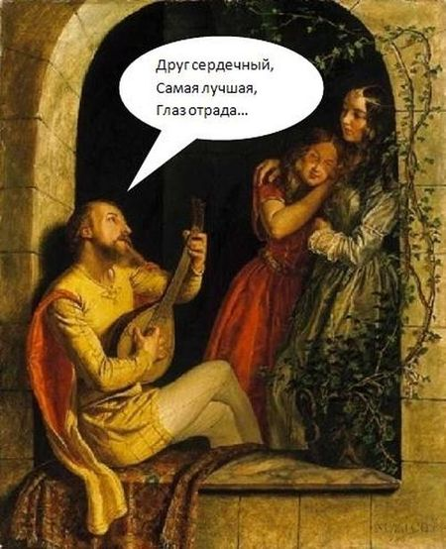

Slide 7
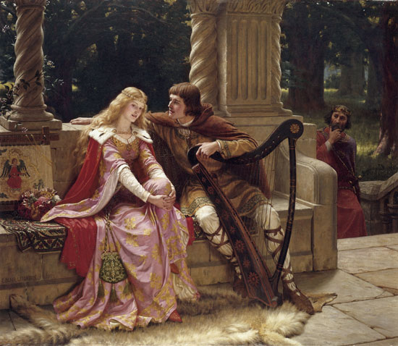
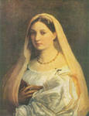
Рыцарская литература:
В поэзии трубадуров воспевалось служение Прекрасной Даме, Мадонне ( «моей госпоже», в которой соединялись поклонение Богоматери и земной, прекрасной, живой женщине.

Slide 8
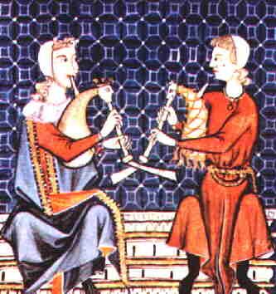
Рыцарская литература
В Северной Франции, Италии, Испании, Германии рыцарские поэты назывались труверами или миннезингерами ( певцы любви)

Slide 9
Городская литература
Ваганты
Городская литература
Ваганты | «бродяги», школяры, студенты, которые кочевали по городам в поисках новых преподавателей. Прославляли любовь, высмеивали лицемерие, жадность и обман

Slide 10
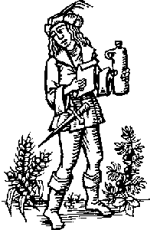

Slide 11
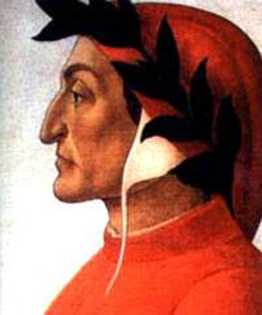
Стр.228
Его считают самым великим поэтом Средневековья. Родился во Флоренции в старинной дворянской семье. Он учился в городской школе, а затем всю жизнь изучал философию, астрономию, античную литературу.

